Slide 1
Етикет Греції

Slide 2
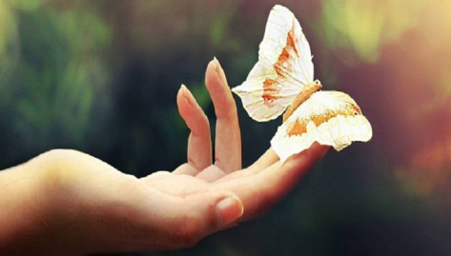
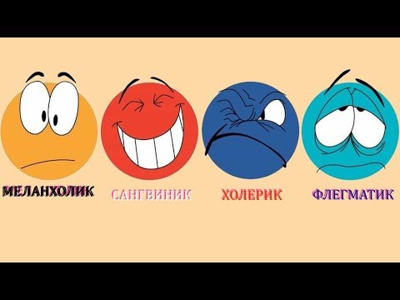
Національні особливості
Греція - це дружня, чуйна, темпераментна, трошки лукава і безтурботна країна. Саме в Греції ви дізнаєтеся, наскільки можна любити і шанувати своє, рідне, грецьке.
Основний принцип греків - ніякого поспіху.

Slide 3
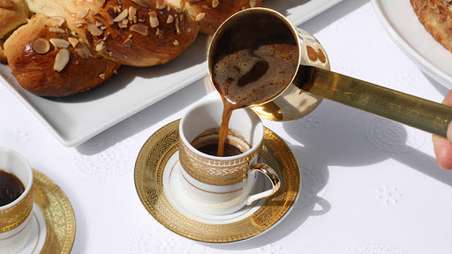
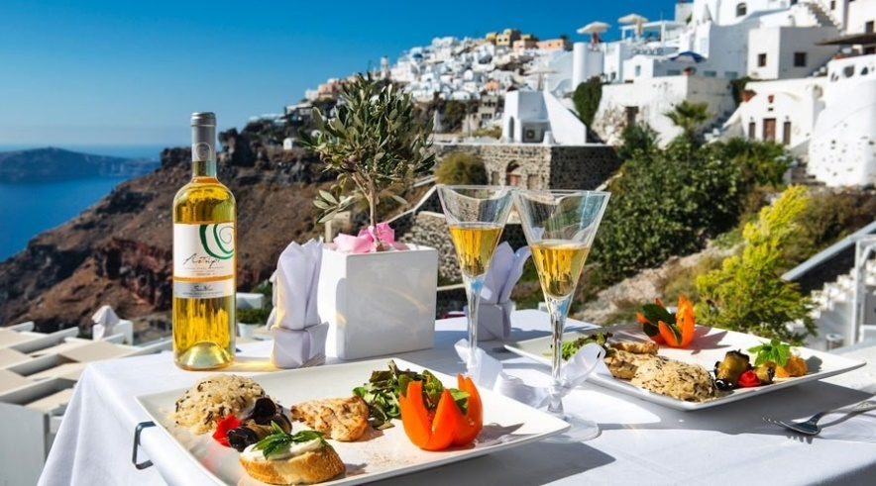
Гостинність
Якщо Ви запрошені в грецький будинок, будьте готові, як мінімум, випити кави (в залежності від сезону це може бути «Еллініко», чорний натуральний, або «фропе», холодна кава з льодом), а як максимум - пообідати по повній програмі.

Slide 4
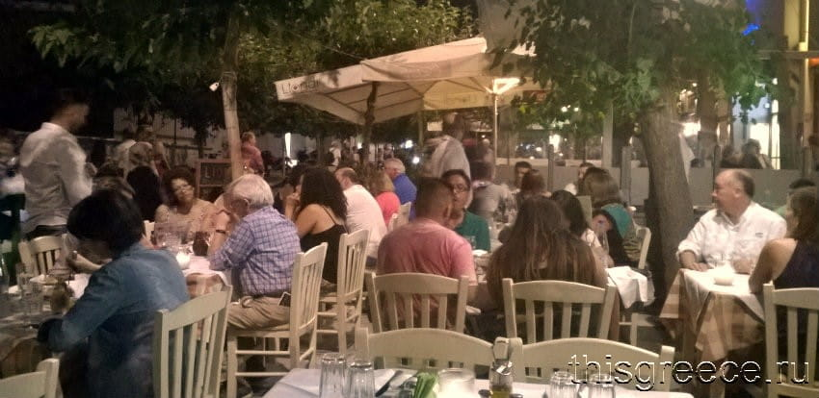
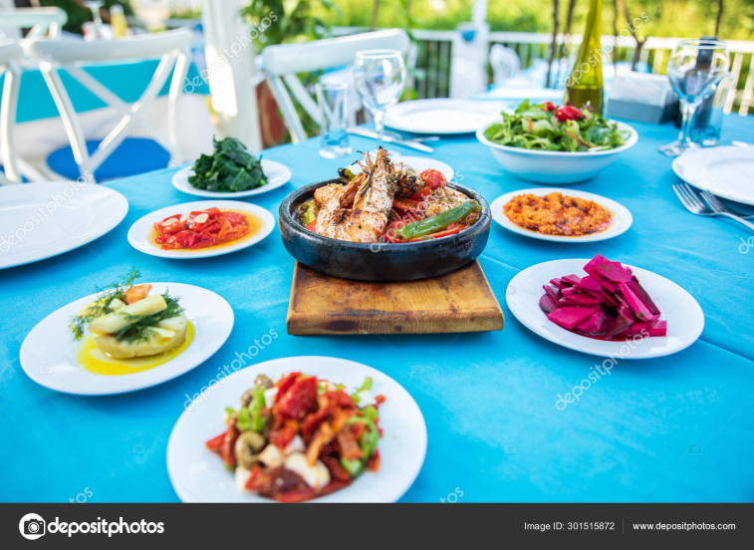
Застільний етикет
Запрошений на вечерю має бути готовий до довгого вечора з постійною зміною страв. Звичайний час для вечері - 21 година, часто ще пізніше.
У ресторані не прийнято замовляти основні страви окремо. Найчастіше греки замовляють безліч страв, які ділять після на всіх - товариськість тут на першому місці. Також можна пробувати страву з чужої тарілки

Slide 5
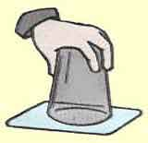
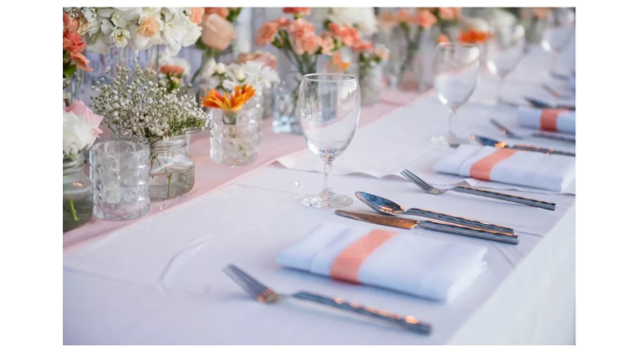
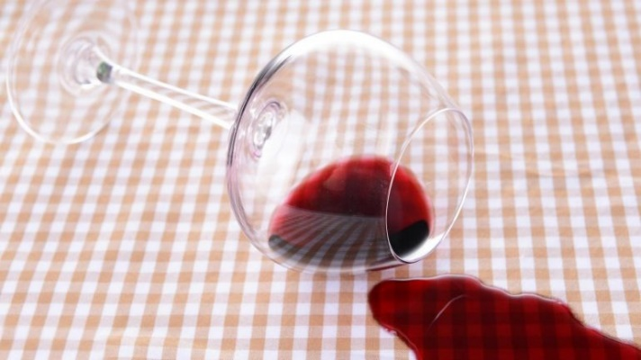
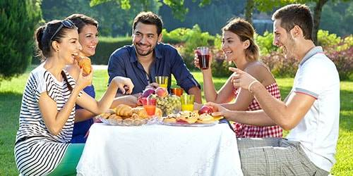
Якщо ви не хочете пити більше, переверніть ваш стакан вверх дном.
У Греції можна бруднити скатертини. Нерідко самі господарі демонстративно садять першу пляму, щоб гості могли розслабитися за їжею.

Slide 6
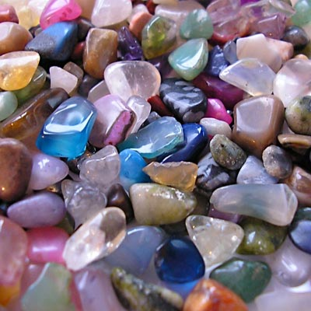
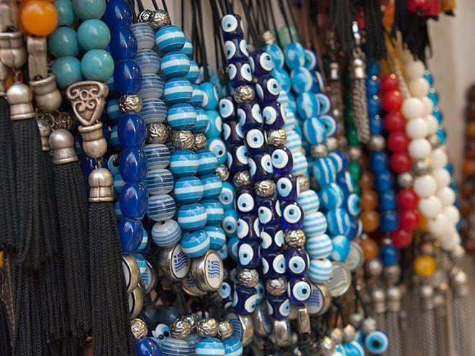
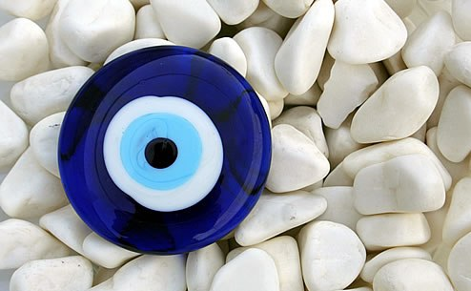
Подарунковий етикет
У Греції дарують камінь, який вважається символом багатства, при цьому кажуть «Нехай гроші господаря будуть такі важкі як цей камінь»

Slide 7
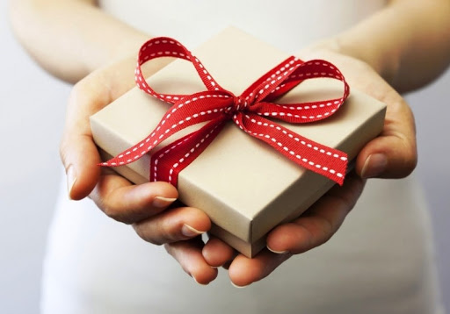
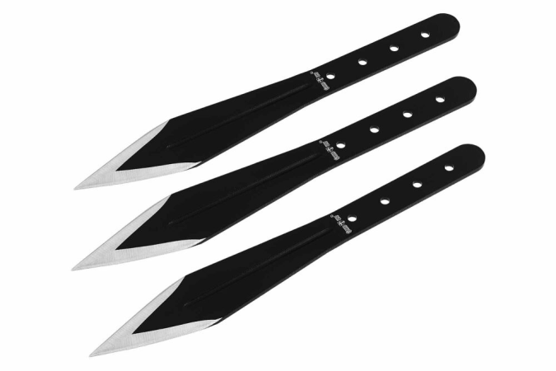
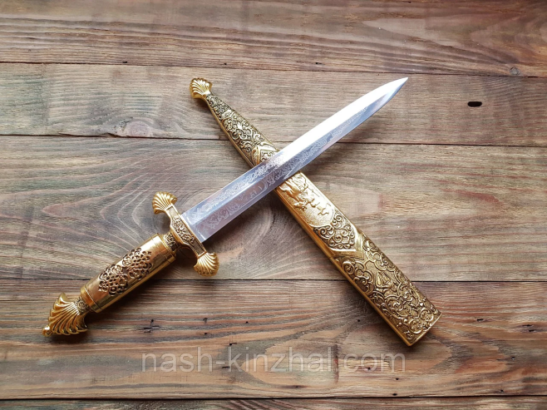
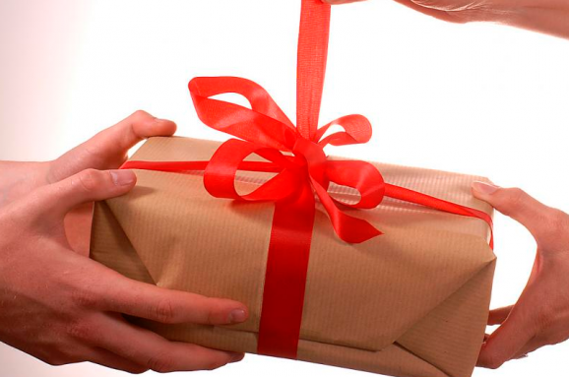
Бажано не дарувати гострі предмети
Також не прийнято розгортати подарунок в присутності того, хто подарува

Slide 8
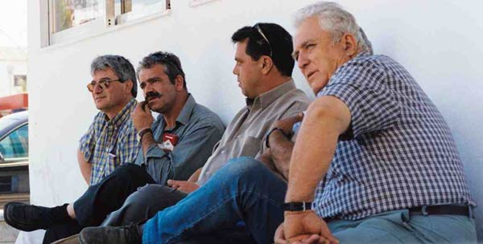
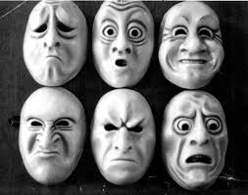
Особливості співпраці
Традиційний стиль управління передбачає відповідальність окремої особистості, ніж групи, хоча перевага надається колективним ідеям.
Збори – це своєрідний форум для динамічного висловлення особистих думок і поглядів, кожен буде вислуханий, з кожним енергійно посперечаються. Зауважимо, що греки дуже добре володіють мистецтвом вести суперечки і використовують для цього все багатство мови і міміки.

Slide 9
Телефон використовують дуже рідко і лише на великі відстані. Письмовому виду спілкування не довіряють.
Офіційні зустрічі проводяться з виключно важливих питань. Будь-які збори, зустрічі, брифінги будуть скликатися до того часу, поки учасники не прийдуть до компромісу або згоди.
В основі відносин між людьми в Греції лежить довіра.

Slide 10
Особливості ділового спілкування
Будь-яка спроба звернутись у цій формі буде сприйматися греком, як комплімент. Kyrie або Kyria можуть використовуватися у сполученні з іменем або прізвищем або самостійно.
По імені звертаються один до одного колеги однакового віку і статусу, інколи – за прізвищем. Офіційність першого знайомства швидко переходить у неофіційне спілкування.

Slide 11
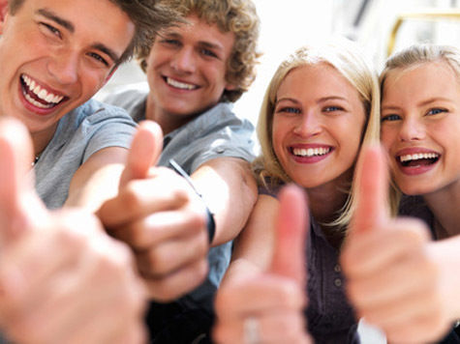
В Греції гумор використовується найчастіше: щирий та інтимний стосовно близьких людей, з відтінком сатири стосовно уряду.

Slide 12
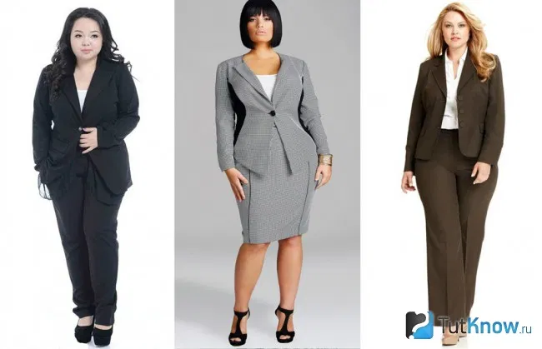
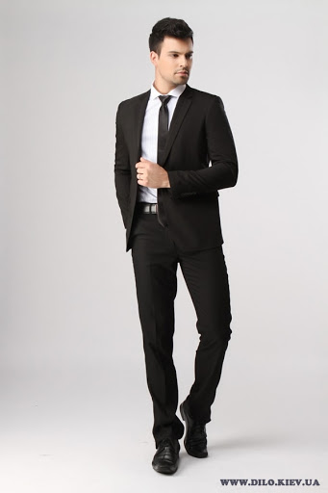
Особливості ділового одягу
Прийнято вдягатись так, як у всіх європейських країнах, але не так офіційно, виключенням є працівники банку

